Slide 1
MathKGZ --
Ондук сандар – Орундук мааниси – Көндүм В
Иш барагы 3 өлчөмдө.
Анимацияларды текшерип, сабагыңызга КЕРЕГИ ЖОК слайддарды ӨЧҮРҮП САЛЫҢЫЗ.

Slide 2
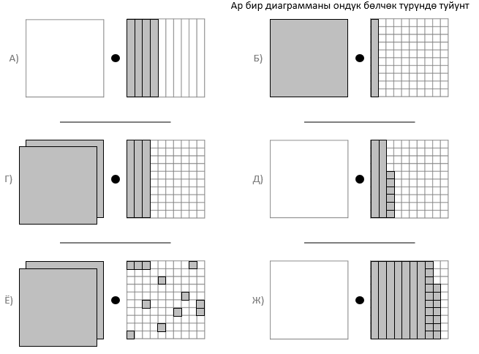

Slide 3



Ар бир диаграмманы ондук бөлчөк түрүндө туйунт
А)
Б)
В)
Г)
Д)
Е)
Ё)
Ж)
З)
И)
Й)
К)

Slide 4
Ар бир диаграмманы ондук бөлчөк түрүндө туйунт
А)
Б)
В)
0.4
1.1
1.04
Г)
Д)
Е)
2.3
0.26
1.54
Ё)
Ж)
З)
И)
Й)
К)

Slide 5
Ар бир диаграмманы ондук бөлчөк түрүндө туйунт
А)
Б)
В)
0.4
1.1
1.04
Г)
Д)
Е)
2.3
0.26
1.54
Ё)
Ж)
З)
2.12
0.87
3.32
И)
Й)
К)
2.1
3.51
1.45

Slide 6
Ар бир диаграмманы ондук бөлчөк түрүндө туйунт
А)
Б)
В)
Г)
Д)
Е)
Ё)
Ж)
З)
И)
Й)
К)

Slide 7
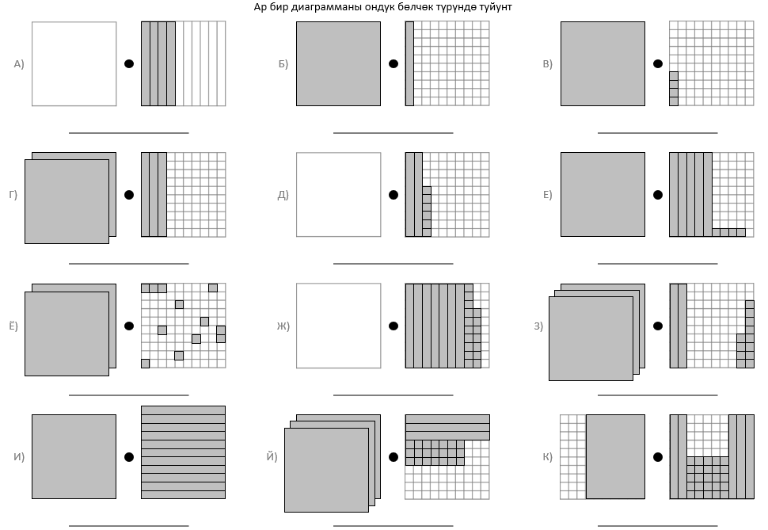

Slide 9
Суроолор барбы?
Комментарийлер?
Сунуштар?
…же ката таптыңызбы!?
Турдуу пикирлер учун ыраазычылык билдиребиз.
Сураныч, электрондук кат жөнөтүңүз:
mathematicskgz@gmail.com

